Slide 1


empower your people with smart epowerhr tools!

Slide 2
Doel

Slide 3
Voordelen

Slide 4
Voorbeeld Proces
Leidinggevende bereidt gesprek voor
Gesprek leidinggevende – medewerker
Leidinggevende past voorbereiding aan en ondertekent
Versie leidinggevende wordt zichbaar voor medewerker
Medewerker bereidt gesprek voor
Medewerker ondertekent of keurt niet goed

Slide 5
Uitgangspunten
Periodiciteit
Inhoud
Zichtbaarheid voor leidinggevende/medewerker

Slide 6
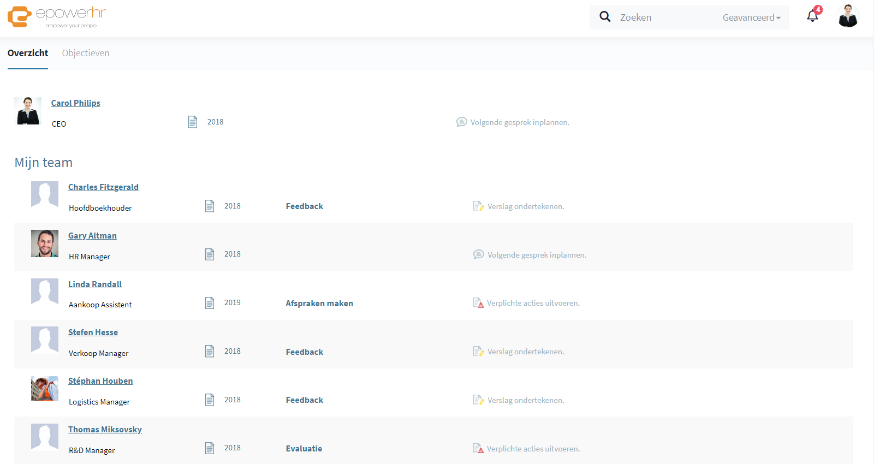
Overzicht van de leidinggevende
Print screen toevoegen van het overzichtscherm van een leidinggevende.

Slide 7
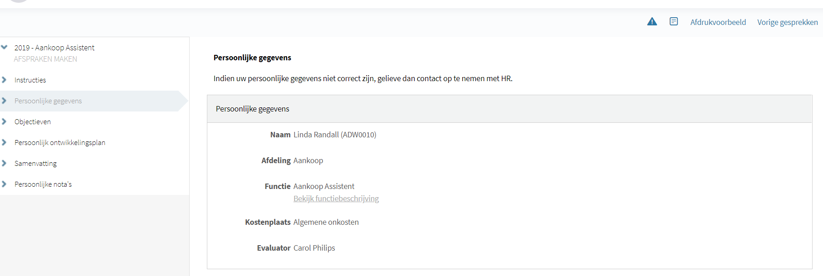
Opbouw
Vul aan met print screen van een evaluatiedocument.
Rubrieken om in te vullen
Consulteer vorige gesprekken
Aanduiding van alerts
Mogelijkheid om te printen

Slide 8
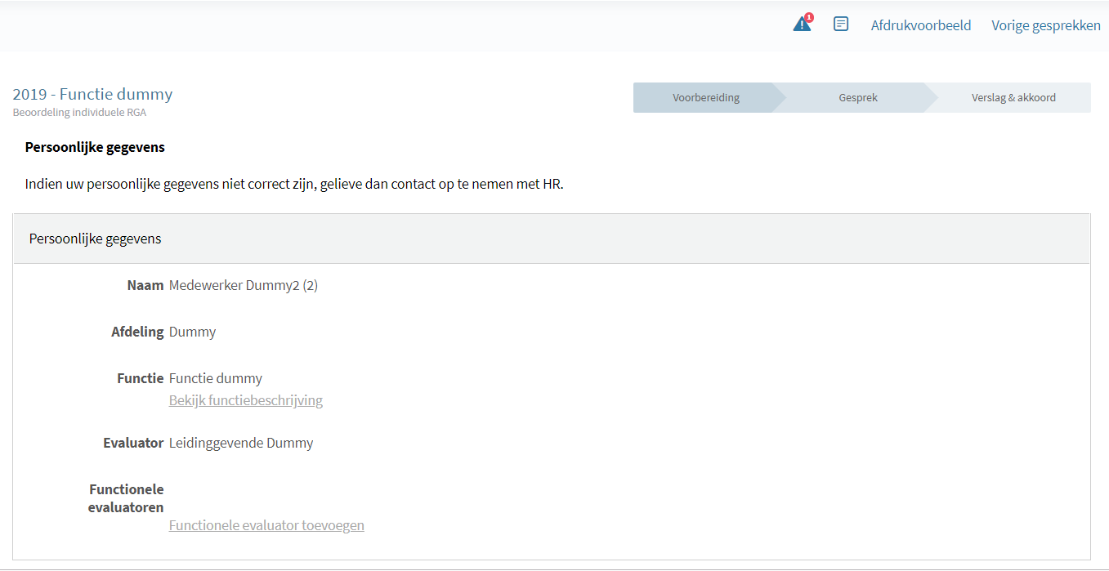
Persoonlijke gegevens
Voeg print screen toe.
Tweede blokje is enkel wanneer er met functionele reviewers gewerkt wordt.
Hier kan je de functiebeschrijving consulteren
Hier kan je personen toevoegen die de medewerker ook dienen te evalueren. Jij behoudt echter de eindverantwoordelijkheid

Slide 9
Andere rubrieken
Vul aan met print screens van de andere rubrieken.

Slide 10
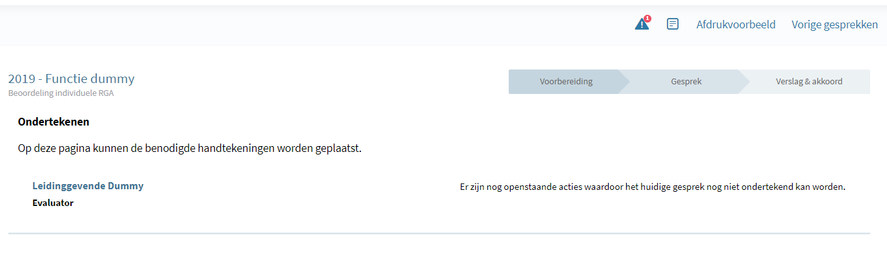
Ondertekenen
Bepaalde verplichte velden werden nog niet ingevuld.
Welke dit zijn, vind je terug bij het uitroepingsteken
Voeg print screen toe van het ondertekeningsluik wanneer er nog verplichte acties uit te voeren zijn en men dus nog geen knoppen om te ondertekenen krijgt.

Slide 11
Ondertekenen
Geef print screen van het ondertekeningsluik met de knoppen om te ondertekenen/niet goed te keuren

Slide 12
Praktisch
Hoe inloggen
Waar kan je terecht met vragen

Slide 13
Tips voor beoordelen
Halo-effect
  De medewerker scoort goed op een bepaalde taak/vaardigheid, wat de suggestie creëert dat hij/zij ook wel goed zal zijn in de andere zaken.
Horn-effect
  De medewerker scoort slecht op een bepaalde taak/vaardigheid, wat de suggestie creëert dat hij/zij dan ook wel slecht zal scoren op andere zaken.
Centrale tendens
  De neiging om telkens in het midden te scoren. Zo krijgt de medewerker echter geen duidelijke feedback. Tracht de hele schaal te gebruiken.
Primary effect
  De eerste goede/slechte prestatie blijft hangen en blijft de reputatie van de medewerker beïnvloeden.
Recency effect
  Er wordt enkel gekeken naar de meest recente gebeurtenissen en evalueert enkel de laatste periode ipv het hele jaar.
  Let hierbij ook op dat sommige medewerkers zich meer inzetten wanneer het waarderingsgesprek nadert.

Slide 14
Tips voor feedback geven
Verken de situatie door open vragen te stellen. (Wie, wat, wanneer, waarom).
Stel verdiepingsvragen om voldoende inzicht te krijgen in de beleving van de medewerker.
Hou de medewerker een spiegel voor.
Als je zelf feedback geeft:
  Geef eerst de feiten weer. (feiten ≠ perceptie)
  Geef aan hoe jij dit ervaren hebt.
  Geef aan wat jouw noden zijn.
  Spreek vanuit de ik-vorm
Wees concreet bij het geven van feedback
Laat voldoende ruimte voor jouw medewerker om te spreken.
Stel je empathisch op.

Slide 15
Tips voor afspraken maken
SMART principe
  Een afspraak maak je concreet door aan een aantal criteria te voldoen
    Specifiek: eenduidig, niet voor interpretatie vatbaar
    Meetbaar: observeerbaar, gebruik cijfers
    Aanvaardbaar: alle partijen moeten er mee akkoord gaan
    Realistisch: haalbaar wat betreft de middelen en regels van de organisatie en de vaardigheden van de medewerker
    Tijdsgebonden: duidelijke deadline

Slide 16
Vragen?

